Slide 1
Математическая статистика
Расчетно-графическая работа № 3

Slide 2
В файле sex_bmi_smokers.csv приведены данные (пол, ИМТ, курит/не курит) о более 1000 испытуемых.
С помощью критерия согласия Пирсона хи-квадрат проверить согласованность индекса массы тела с нормальным законом (формулировать H₀ и H₁, реализовать самостоятельно). Ту же самую задачу решить с помощью другого критерия (также формулировать гипотезы, но здесь можно воспользоваться готовой реализацией).
1

Slide 3
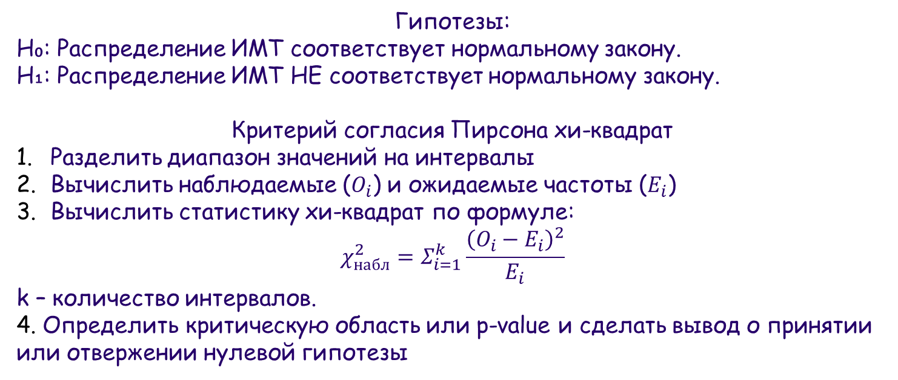
Гипотезы:
H₀: Распределение ИМТ соответствует нормальному закону.
H₁: Распределение ИМТ НЕ соответствует нормальному закону.
Критерий согласия Пирсона хи-квадрат
Разделить диапазон значений на интервалы
Вычислить наблюдаемые ($O_{i}$) и ожидаемые частоты ($E_{i}$)
Вычислить статистику хи-квадрат по формуле:
$$χ_{набл}^{2}=Σ_{i=1}^{k}\frac{{\left(O_{i}−E_{i}\right)}^{2}}{E_{i}}$$
k – количество интервалов.
4. Определить критическую область или p-value и сделать вывод о принятии или отвержении нулевой гипотезы

Slide 4
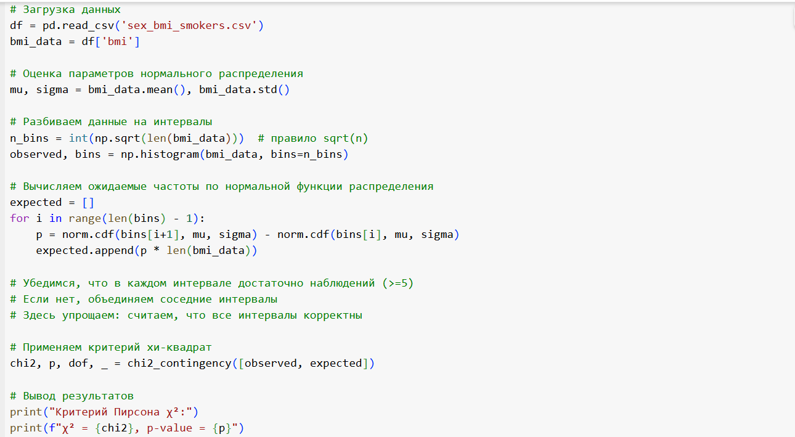

Выполнив все пункты получаем

Slide 5
Использование критерия Колмогорова-Смирнова
Сформулировать гипотезы аналогично предыдущему пункту.
H₀: Распределение ИМТ соответствует нормальному.
H₁: Распределение ИМТ НЕ соответствует нормальному.
2. Воспользоваться готовой функцией в Python для вычисления статистики и p – value критерия Колмогорова - Смирнова.
3. Сделать вывод о принятии или отвержении нулевой гипотезы на основе p – value.

Slide 6
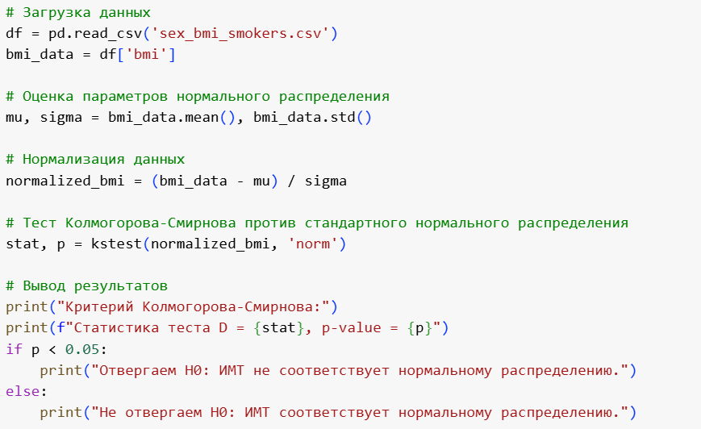

Убедились, что по критерию Колмогорова-Смирнова распределение ИМТ нормальное.

Slide 7
С помощью критерия однородности хи-квадрат проверить однородность индекса массы тела курящих и некурящих (формулировать H₀ и H₁, реализовать самостоятельно). Ту же самую задачу решить с помощью другого критерия (также формулировать гипотезы, но здесь можно воспользоваться готовой реализацией).
2

Slide 8
Гипотезы:
H₀: Распределение ИМТ одинаково у курящих и некурящих (они однородны).
H₁: Распределение ИМТ различается у курящих и некурящих.
Шаги которые нужно проделать:
Разбить диапазон ИМТ на интервалы.
Для каждого интервала подсчитать количество курящих и некурящих.
Построить таблицу сопряженности.
Применить критерий хи-квадрат для проверки независимости признаков.

Slide 9
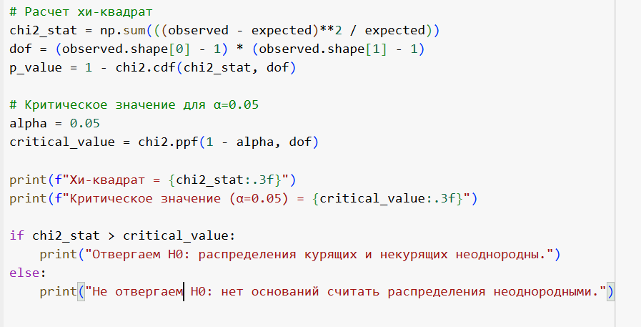

Хи-квадрат меньше чем критическое значение, поэтому распределения курящих и некурящих однородны

Slide 10
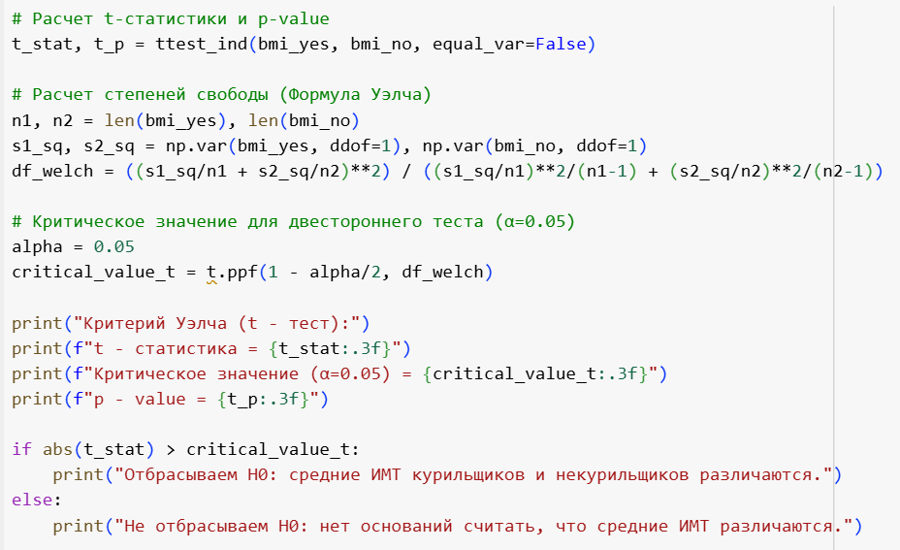
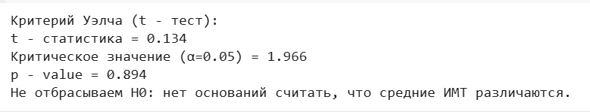
Теперь решим эту же задачу с помощью t-критерия Уэлча

Slide 11
С помощью критерия независимости хи-квадрат проверить независимость индекса массы тела и пола (формировать H₀ и H₁, реализовать самостоятельно). Ту же задачу решить с помощью другого критерия (тоже формировать гипотезы, но здесь можно воспользоваться готовой реализацией)
3

Slide 12
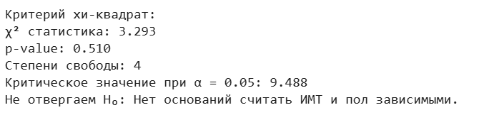
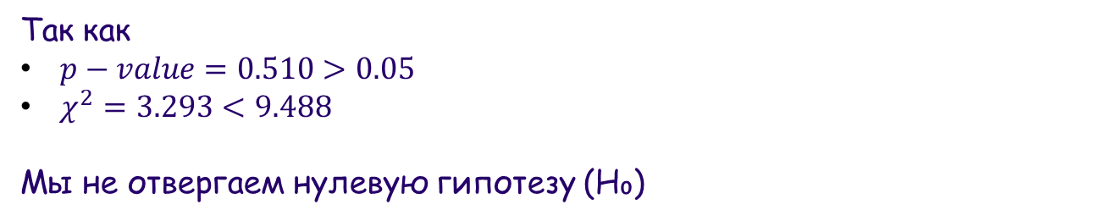
Гипотезы:
H₀: ИМТ не зависит от пола (они независимы).
H₁: ИМТ зависит от пола.
Так как
$p−value=0.510>0.05$
$χ^{2}=3.293<9.488$
Мы не отвергаем нулевую гипотезу (H₀)

Slide 13
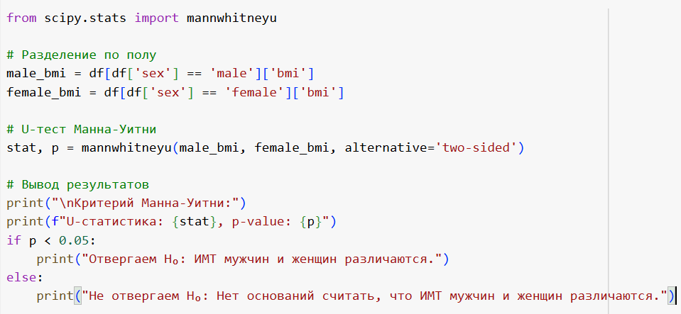
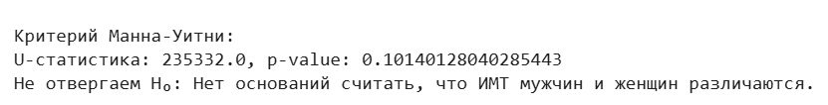
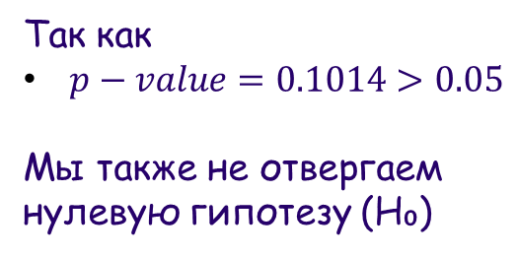
Решим эту же задачу с помощью критерия Манна-Уитни
Гипотезы:
H₀: Распределение ИМТ у мужчин и женщин одинаковы.
H₁: Распределение ИМТ у мужчин и женщин различаются.
Так как
$p−value=0.1014>0.05$
Мы также не отвергаем нулевую гипотезу (H₀)

